Slide 1
Verdens første katalog med bæredygtig belysning
Partner, Lars Elmvang
Notes:
Det er nu 5 år siden at jeg sammen med min far stiftede Fischer Lighting med målet om at gøre op med ”brug og smid væk kulturen” i lysbranchen og skabe en bæredygtig lysvirksomhed. Det er hårdt at være first mover i et marked fyldt med fordomme om genbrug. Men vi kan nu for alvor se lyset for enden af tunnelen og mærke at bæredygtigheden er rykket op på agendaen. Vi står foran det næste store skridt i vores udvikling, og vi glæder os derfor over i dag at kunne præsentere verdens første katalog for bæredygtig belysning udviklet i samarbejde med Schmidt Hammer Lassen Architects.
Et katalog primært baseret på gamle lysarmaturer indsamlet fra renoveringer og nedrivningsprojekter.
Ellers endt som affald.

Slide 2
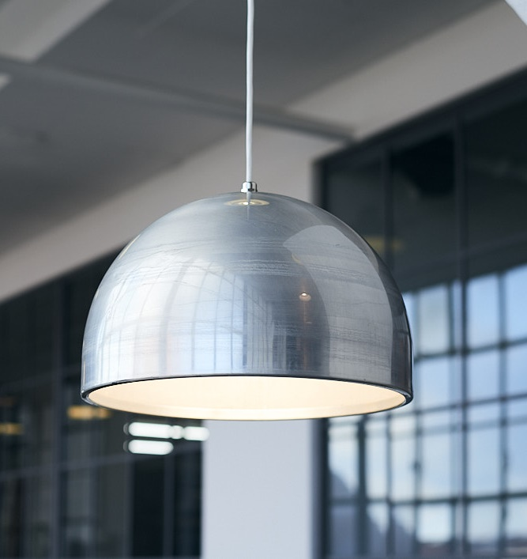
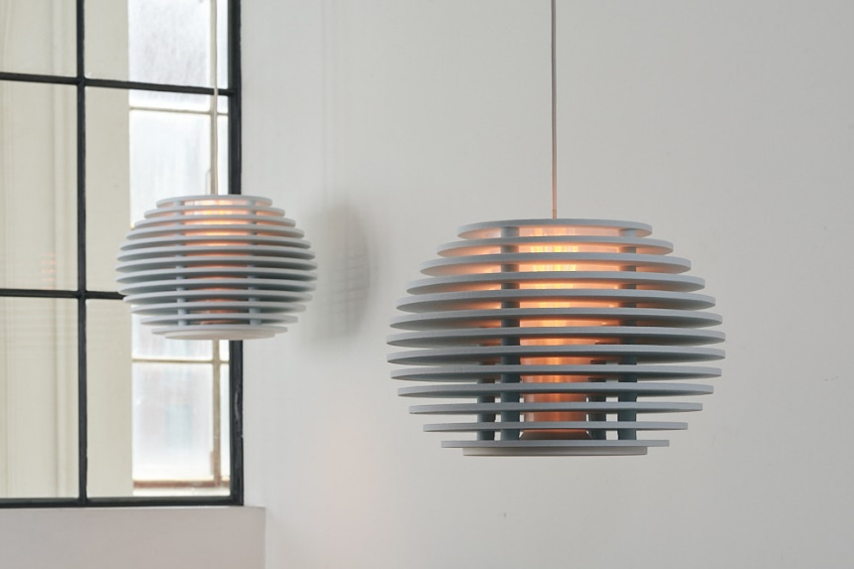
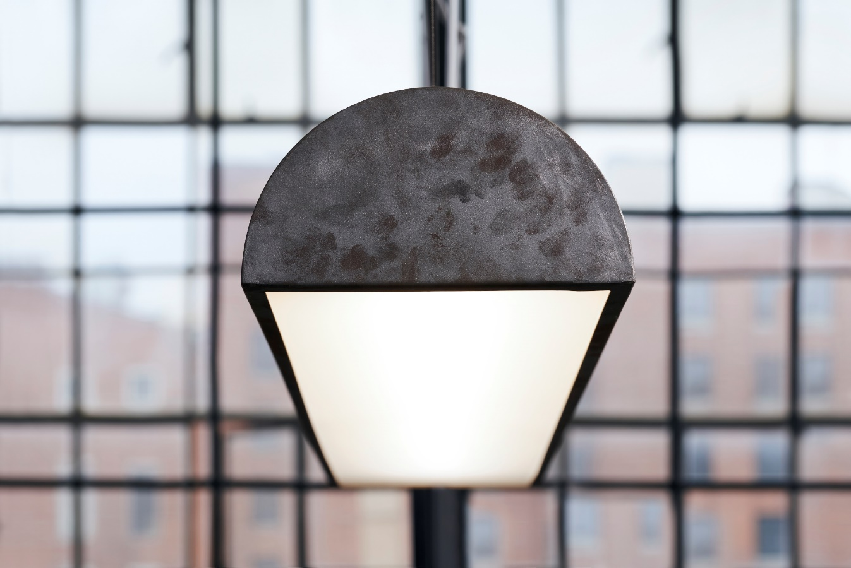
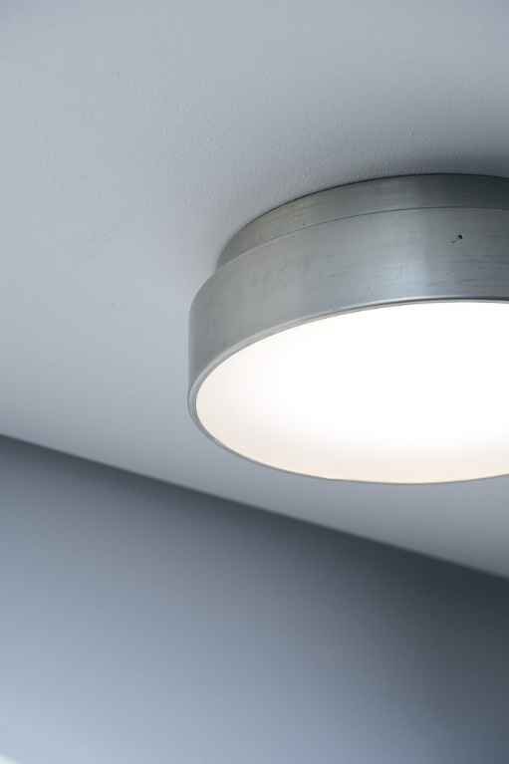
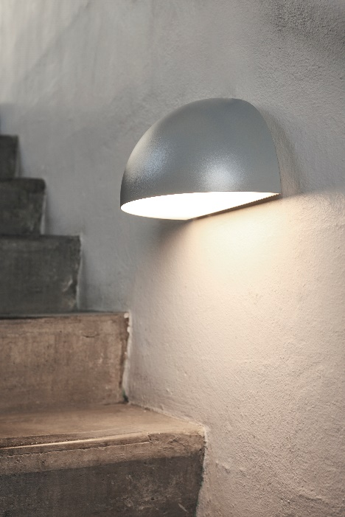
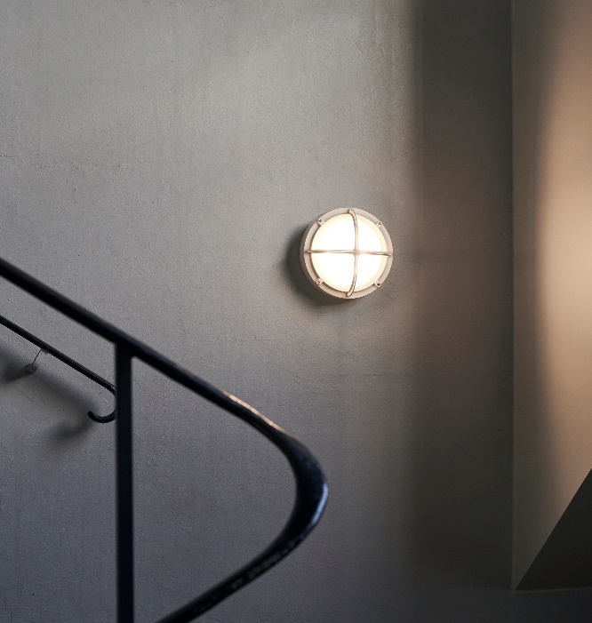
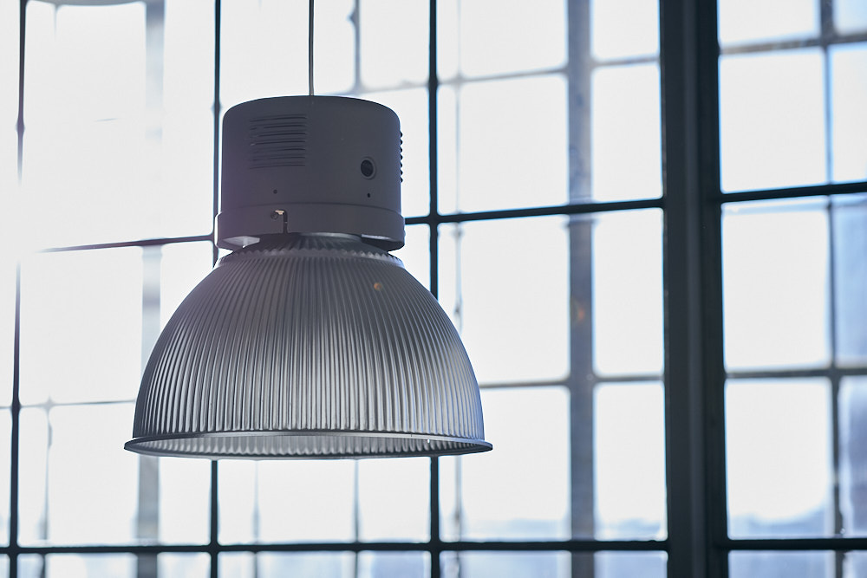
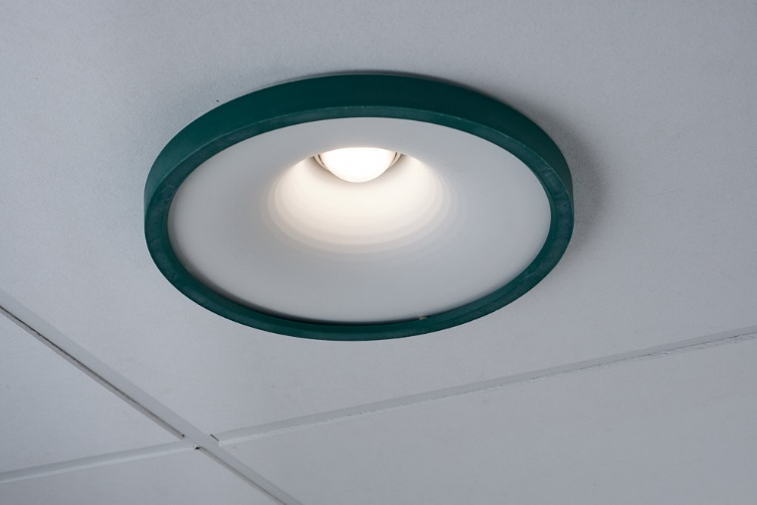
Det er muligt at reducere materialeforbruget OG spare på energien, uden at det går ud over kvalitet og pris
GAIA®
Notes:
Her er et udsnit af de produkter vi har med i kataloget.
Vores mål vise verden at bæredygtige produkter kan være både æstetiske og af højere kvalitet end nye produkter, og fyldt med en historie, meget mere end nye produkter gør.
Og uden at gå på kompromis.
Vi vil også vise, at det er muligt at skabe et koncept som ikke alene skaber energibesparelser men også reducerer mængden af ressourcer vi bruger.
For vi er nødt til at kigge mere på materialerne, hvis vi i byggeriet skal gøre en forskel.
Hvis I ikke allerede kender ord som LCA, EPD og DGNB, så er det om at komme i gang. For bliver hverdagsord i fremtid hvor vi drastisk skal reducere mængden af affald vi producerer.
Energiforbruget har været et af de vigtigste emner inden for belysning de sidste 10 år.
Og i DK har vi været rigtig gode til at reducere CO2 fobruget fra driften.

Slide 3
I Danmark har vi været gode til at nedbringe energiforbruget i bygninger
kWh/m2
400
100
1961
1979
1995
2006
2010
2015
2020
Notes:
Nedbragt energiforbruget til 1/10 af hvad det var i 60erne.
Men materiale forbruget har desværre ikke fulgt med

Slide 4
Materialer udgør den største del af en bygnings CO₂ påvirkning i dag
”Påvirkningerne fra bygningens materialer er cirka 2-4 gange højere end påvirkningerne fra driften” – Statens Bygnings Institut (SBI) 2020
Notes:
Materialerne udgør 2-4 gange så stor en del af CO2 aftrykket.
Så vi har brug for at der sættes markant mere fokus på materialeforbruget
En af grundene til at materialer fylder så meget er dette tal:

Slide 5
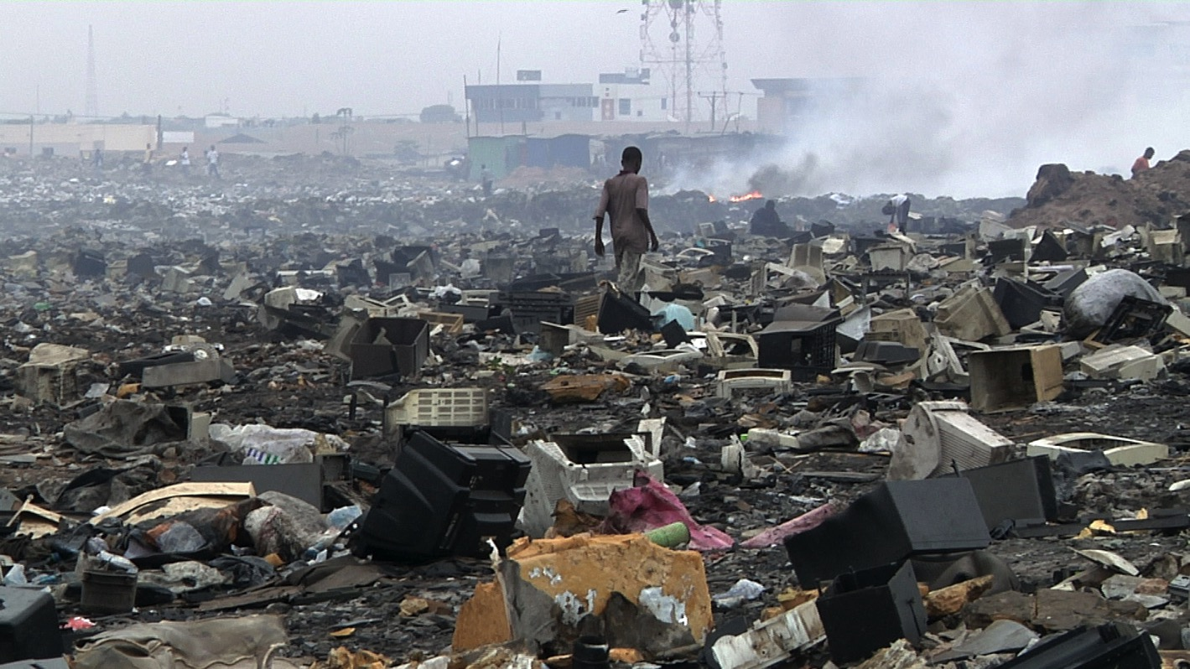
91%
Notes:
Det her er et af de tal, som vi ønsker at gøre op med!

Slide 6
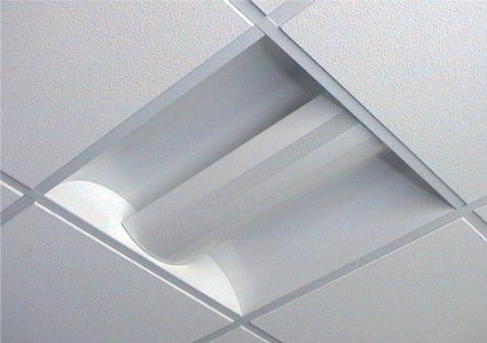
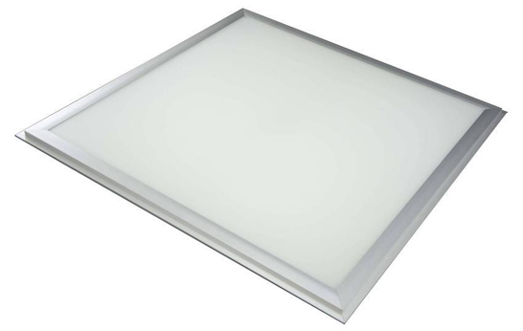
Det er gået den forkerte vej i lysbranchen
NYT LED ARMATUR–
DESIGNET TIL AT SKULLE SMIDES UD
EKSISTERENDE ARMATUR–
MED UDSKIFTELIGE LYSKILDER
Notes:
Det er gået den forkerte vej i branchen.

Slide 7
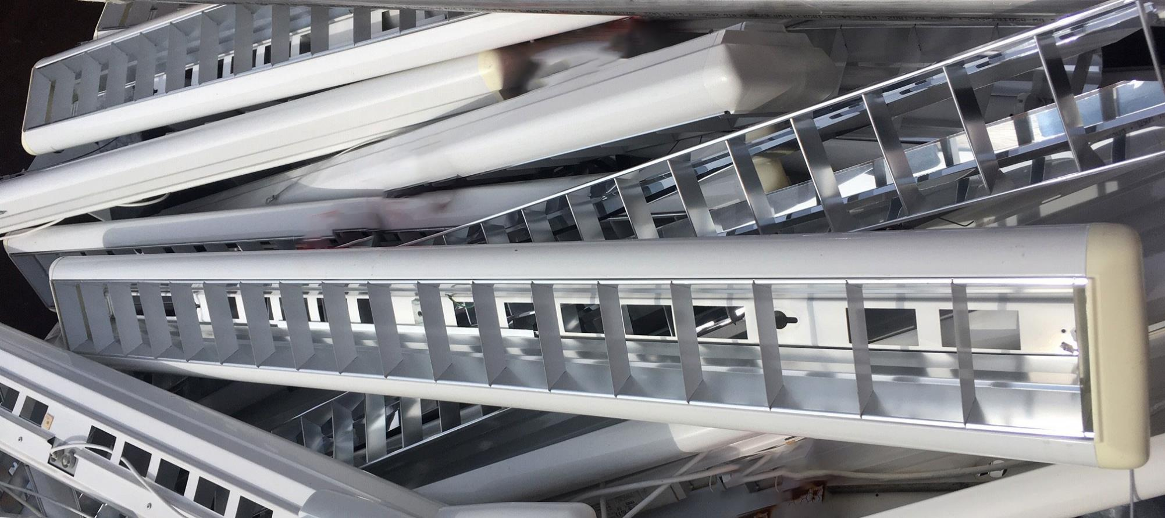
Millioner af lysarmaturer ender som affald
LINEÆR ØKONOMI
Producer
Forbrug
Smid væk
Foto: TSCHERNING A/S
Notes:
Betyder vi har et stort ressourcetab

Slide 8
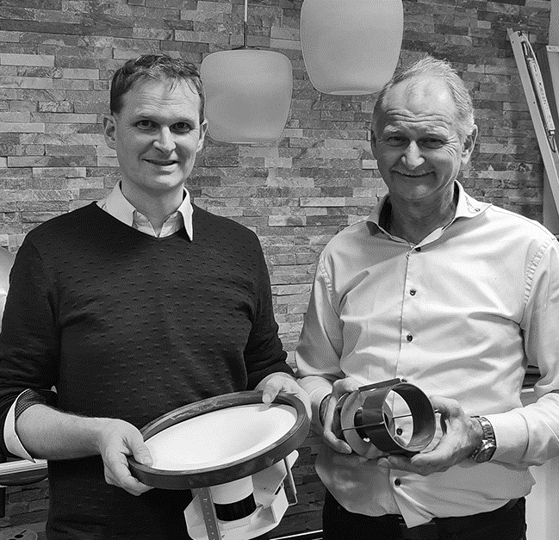
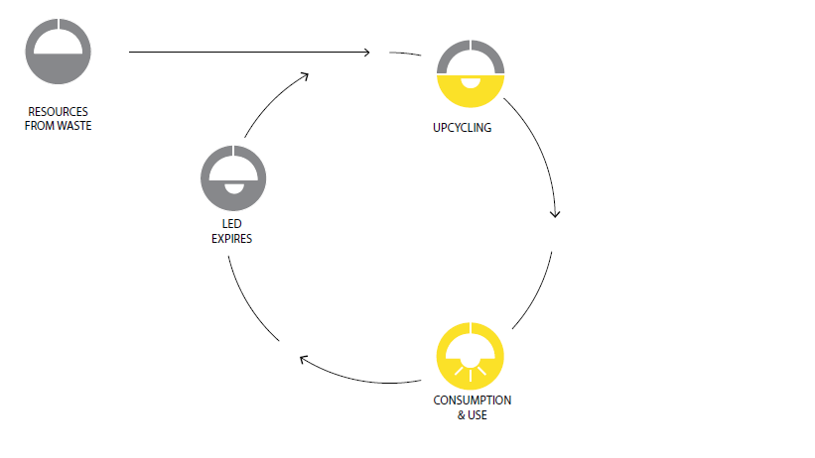
Mission: Vise verden at man kan forvandle affald til smukke produkter og skabe en cirkulær forretning
Notes:
Det var derfor min far og jeg startede FL 5 år siden med et mål om at skabe en cirkulær forretning. Vise at man kan gøre op med ”brug og smid væk kultur”
Forvandle affald til produkter
Skab cirkulær forretning
Har været en hård kamp men i dag er 13 ansatte

Slide 9
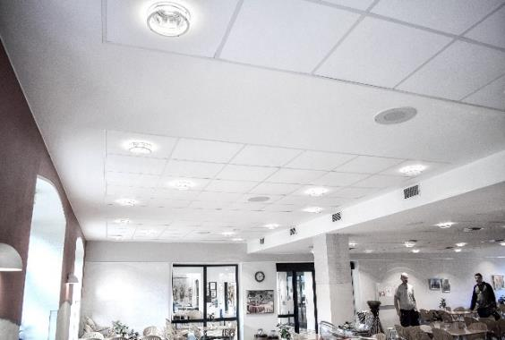
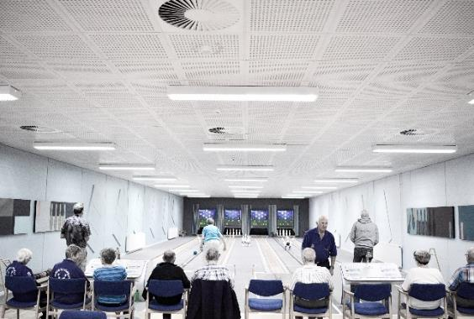
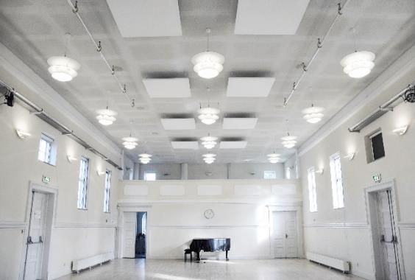
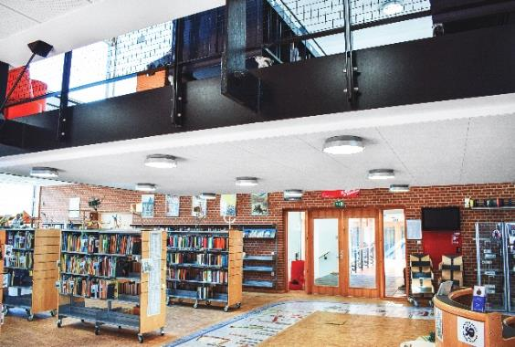
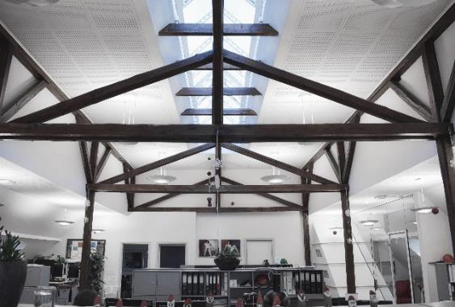
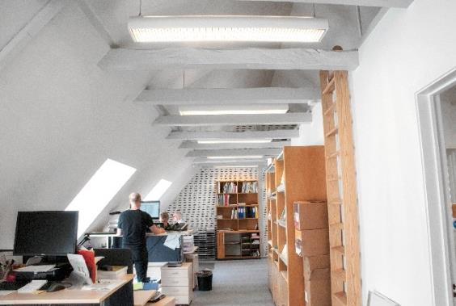
Vi har udviklet en metode så vi kan opgradere eksisterende armaturer til LED og spare op til 80%
Notes:
Indtil for et år siden var model baseret på at omdanne eksisterende lysarmaturer i eksisterende bygninger. Så vi leverede LED indsatse som kunne indbygges i lysarmaturenre på stedet.
kunne ikke tage imod gamle lysarmaturer
Vi fik dog flere og flere spørgsmål om, hvorvidt vi ikke kunne tage imod nogle af de lysarmaturer der var tilovers fra renoveringer og nedrivninger.
Derfor undersøgte mulighed for ny forretningsmodel, der gjorde dette muligt. Først med støtte fra Indudstirens fond.

Slide 10
Modtaget støtte fra Innovation til marked til at implementere ny forretningsmodel
Notes:
+ industriens fond

Slide 11
Gør det en forskel?
Hvordan ser kataloget egentlig ud?
Hvad har vi gjort og hvilke udfordringer?
Notes:
Hvad er fordelene ved en bæredygtig løsning
10 min
7 min
5 min

Slide 12
Der er mange gode grunde til at vælge en bæredygtig lysløsning
Økonomisk fordelagtigt
Certificeringspoint
Bæredygtigt
Bedre lys
Notes:
4 gode grunde til at vælge en bæredygtig løsning.
Lys er til for menneskerne og ikke bygningerne. Vi arbejder meget med, hvordan vi kan simulere solens lys og påvirke produktionen af hormoner i vores krop og dermed skabe sundere og gladere mennesker. Bæredygtig belysning giver helt unik mulighed for at installere denne teknologi i eksisterende lysarmaturer.
Vores model er også øknomisk bæredygtig. Konkurrencedygtig, og ser man på TCO meget overlegen, da levetiden for bæredygtig belysning er markant længere end for nye armaturer.
Så er der bæredygtighed som vil have fokus på i dag.
Endelig DGNB – som er den certificeringsordning vi har valgt i DK. Og hvor bæredygtig belysing kan bidrage med ekstra point. Som også kort vil komme ind på.
Men hvor stor en forskel gør bæredygtig belysning egentlig i CO2 regnskabet?

Slide 13
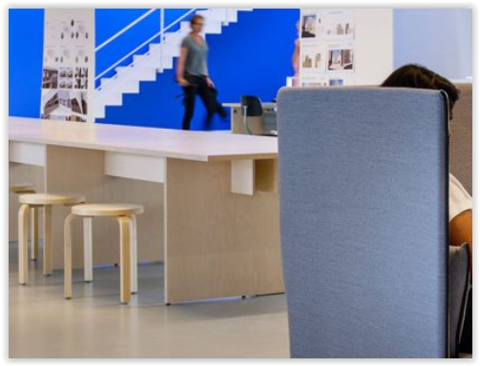
Henning Larsen sparer 43% ekstra CO₂ ved at genbruge frem for at købe nyt
Fischer - LED Board
Material | Quantity | Unit
Aluminium | 0.225 | kg
Copper | 0.0225 | kg
Plastic | 0.026 | kg
PPE | 0.005 | kg
Steel | 0.004 | kg
Wiring | 0.084 | kg
Energy | 210.24 | MJ/year
New LED Fixture
Material | Quantity | Unit
Aluminium | 1.98 | kg
Driver | 0.285 | kg
PA | 0.003 | kg
PC | 0.06 | kg
PMMA | 0.117 | kg
Steel |  | kg
Wiring | 0.396 | kg
Energy | 299.592 | MJ/year
LCA by Asger Wendt Karl and associate professor Morten Birkved from DTU.
Notes:
Billedet her er fra et projekt
Stod foran valg smide ud eller genbrug de armaturer de havde.
DTU lavede en LCA også kaldet livscyklus vurderede ressourceforbruget set gennem hele livscyklus.
En del af opgaven at veje alle de materialer indgik. Sammenlignede løsninger.
Fandt 2 kg. Vs. 225g. →43%
Hvis vi skal se hvor meget det betyder i større skala, så kan vi se på det her projekt

Slide 14
Ved at genbruge eksisterende armaturer spares der store mængder CO₂ og vand
Projekt med 3500 armaturer
Total mængde stål = 12,3 tons
Total CO2 (kg) = 38.500
Total vandforbrug (l) = 4.093.093
Vandforbruget svarer til behovet for frisk drikkevand for 1000 person i næsten 8 år
Notes:
Stor dansk Medicinal virksomhed.
Fylder ikke i nærheden af beton.

Slide 15
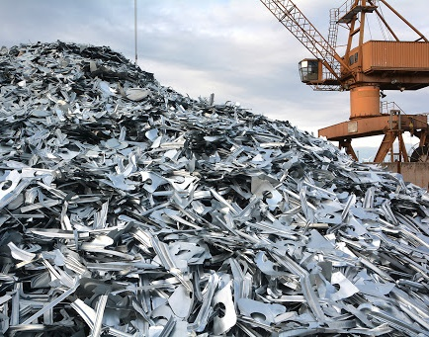
Udvinding og produktion af metal er en af de mest forurenende brancher i verden
Udledning af partikler og forurening i både luft og vand, samt giftige bi-produkter.
Eksempel på partikler og kemikalier:
Oxid partikler, bly, chrom, arsenic, polycycliske hydrokulstoffer, nitrogen oxid og sulphur dioxid.
Notes:
Det har ikke kun betydning for CO2 forbruget. Vigtigt at huske. Metalproduktion en af mest forurerende brancher vi har i verdenen i dag.

Slide 16
Gør det en forskel?
Hvordan ser kataloget egentlig ud?
Hvad har vi gjort og hvilke udfordringer?
Notes:
7 min

Slide 17
Hvordan udvikler og implementerer man en ny og skalerbar forretningsmodel på et år?

Slide 18
Det har været et hårdt og intenst år
Screening af markedet
Udvælge og designe løsninger
Opbygning af supply chain
Gennemførelse af testprojekter
Dokumentation
Notes:
Der har ikke været meget fritid det sidste år.

Slide 19
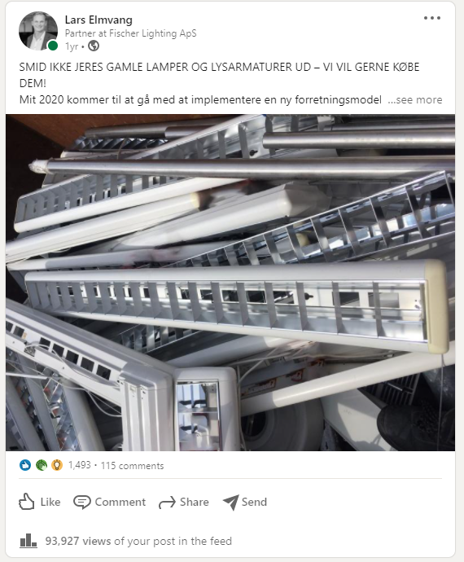
Hvordan får man et indblik i hvad der smides ud uden at lave dyre og langvarige screeninger?
Screening af markedet
Udvælge og designe løsninger
Opbygning af supply chain
Gennemførelse af testprojekter
Dokumentation
Notes:
Hvordan får man et hurtigt indblik i hvad der findes på markedet i større mængder uden at bruge for store ressourcer på det?

Slide 20
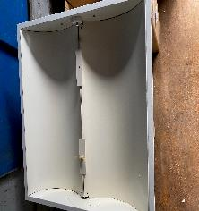
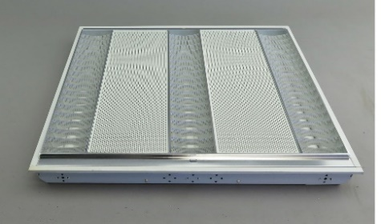
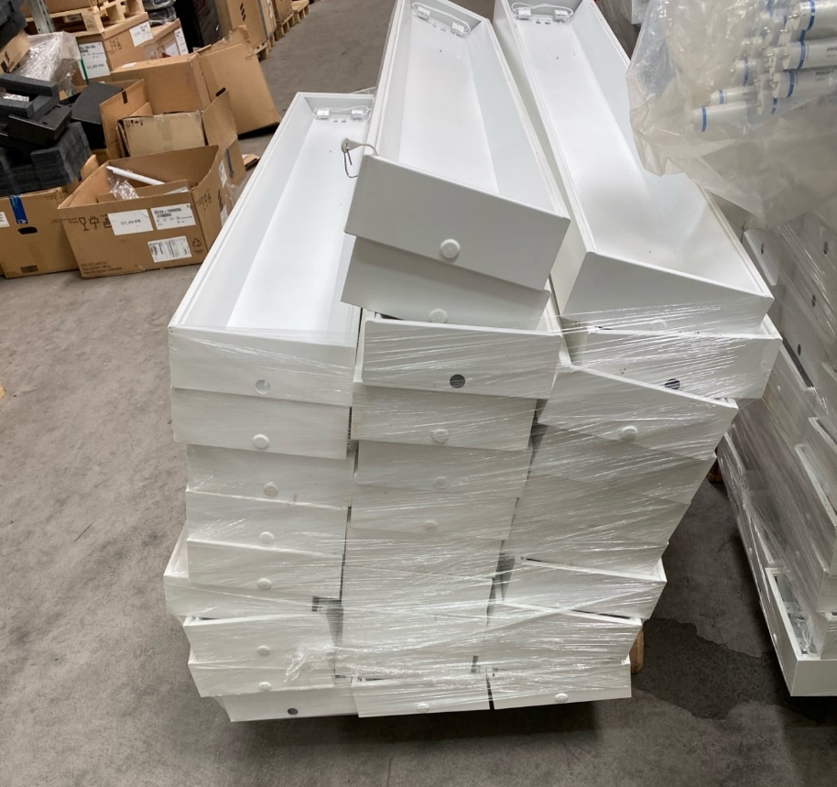
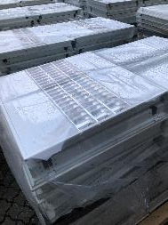
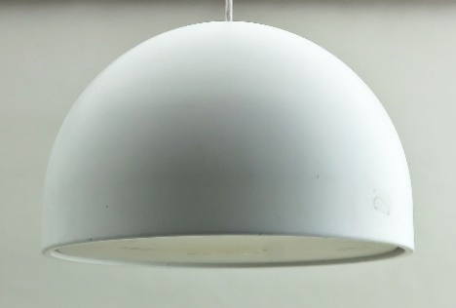
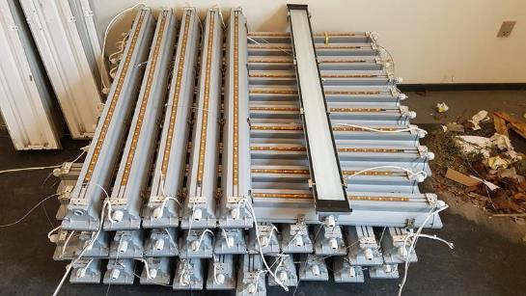
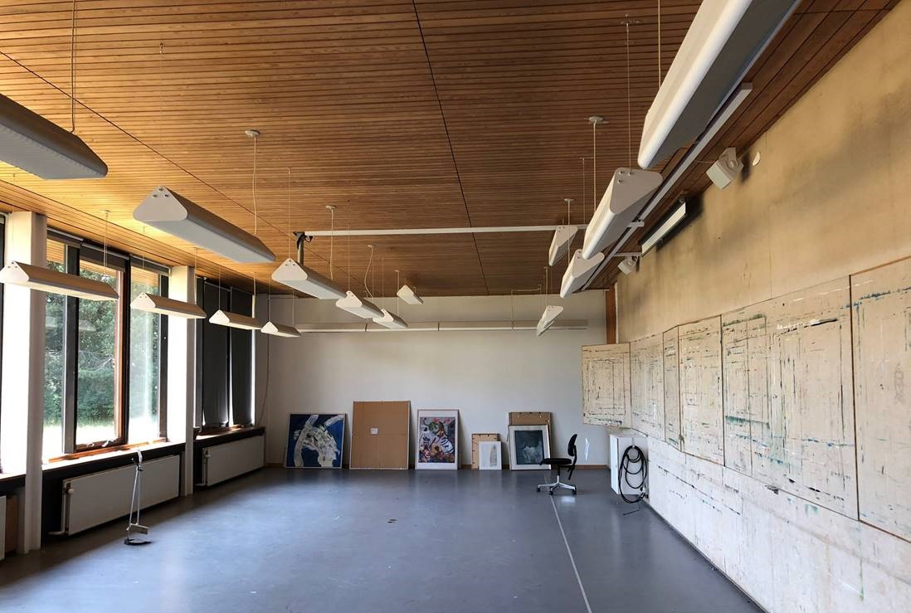
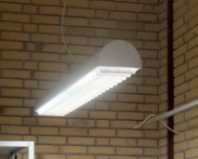
Vi fik tilbudt flere tusinde gamle lysarmaturer
Screening af markedet
Udvælge og designe løsninger
Opbygning af supply chain
Gennemførelse af testprojekter
Dokumentation
Notes:
I 2 uger var jeg helt lagt ned med henvendelser om folk der gernne
Gjorde det muligt at lave en kortlægning. Sammen med den information vi allerede havde for de projekter vi selv havde gennemført.
Det næste var at finde nogle eksperter, der kunne hjælpe os med at finde ud af hvad vi skulle gøre med de her gamle lamper.

Slide 21
Kataloget er udviklet i samarbejde med SHL, som har vurderet de æstetiske kvaliteter
Screening af markedet
Udvælge og designe løsninger
Opbygning af supply chain
Gennemførelse af testprojekter
Dokumentation

Slide 22
Der har været fokus på at finde skalerbare materialer af god kvalitet
Screening af markedet
Udvælge og designe løsninger
Opbygning af supply chain
Gennemførelse af testprojekter
Dokumentation
Findes i stort antal i markedet i dag - skalerbart
God kvalitet armaturkasse
Notes:
Også designmæssig kvalitet
Et eksempel på et af de armaturtyper vi har taget med i kataloget er dette.

Slide 23
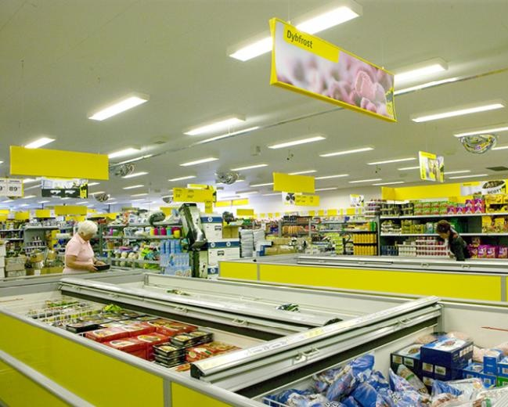
Hvad kan vi gøre for at skabe et attraktivt armatur ud af gamle Netto kasser?
Screening af markedet
Udvælge og designe løsninger
Opbygning af supply chain
Gennemførelse af testprojekter
Dokumentation
Notes:
Stammer fra Nettobutikker
38.000
Udfordringen at ikke attraktivt. Så i designproces set på hvordan kunne lave om på det.

Slide 24
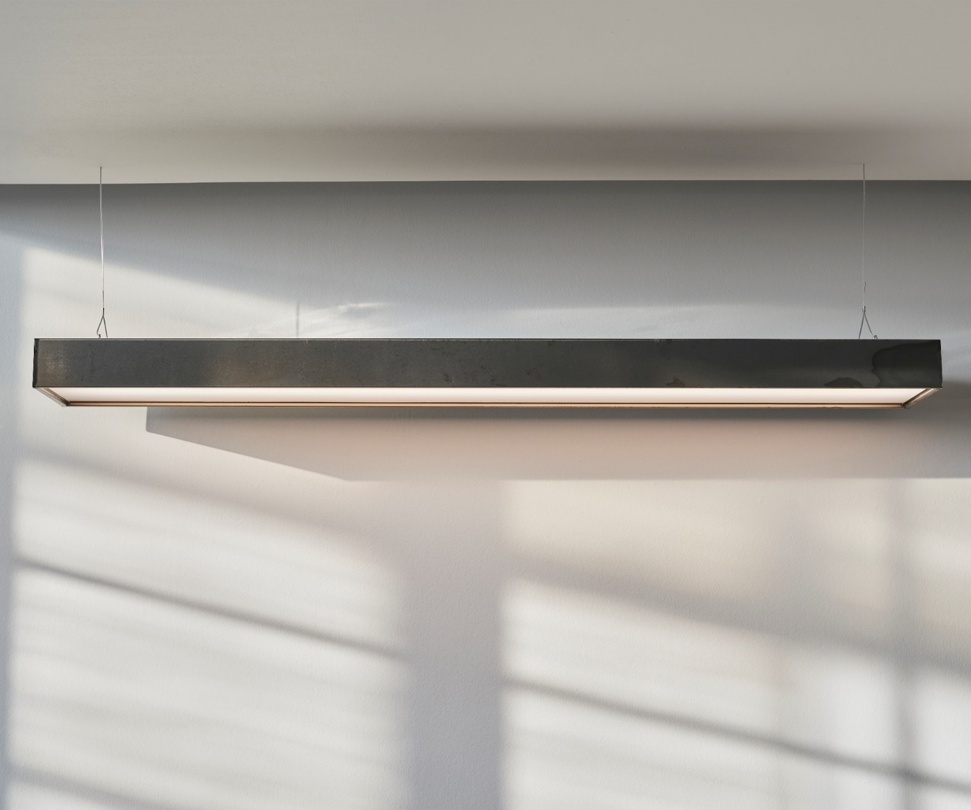
Et helt nyt udtryk og design med den nyeste LED teknologi
Screening af markedet
Udvælge og designe løsninger
Opbygning af supply chain
Gennemførelse af testprojekter
Dokumentation

Slide 25
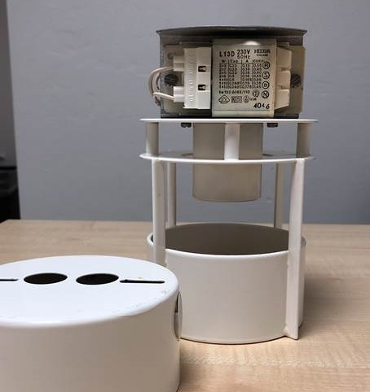
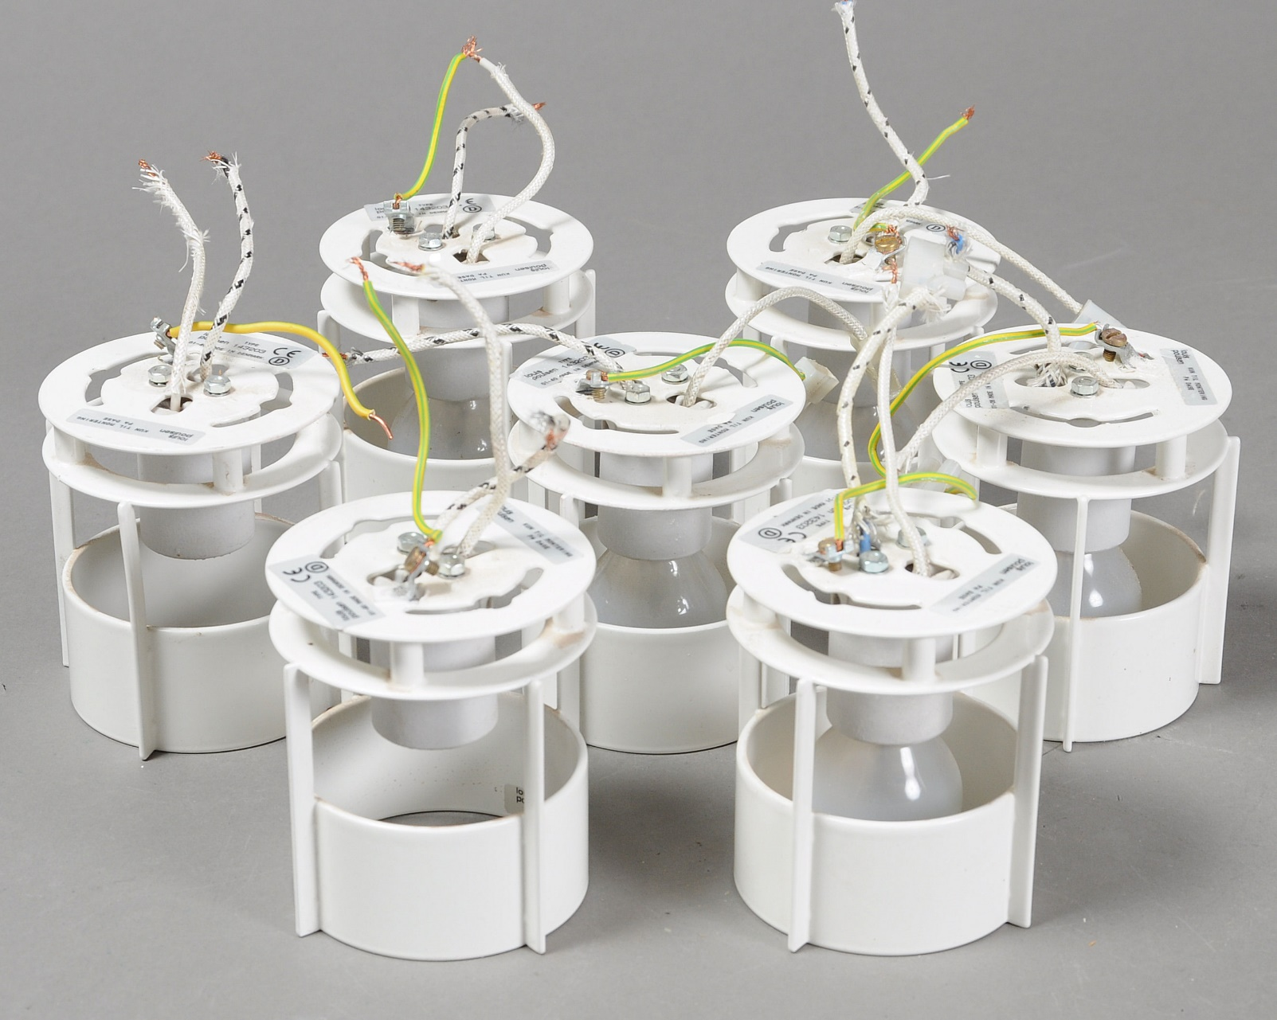
Hvordan kan vi skabe et nyt attraktivt produkt ud af disse gamle lamper?
Screening af markedet
Udvælge og designe løsninger
Opbygning af supply chain
Gennemførelse af testprojekter
Dokumentation

Slide 26
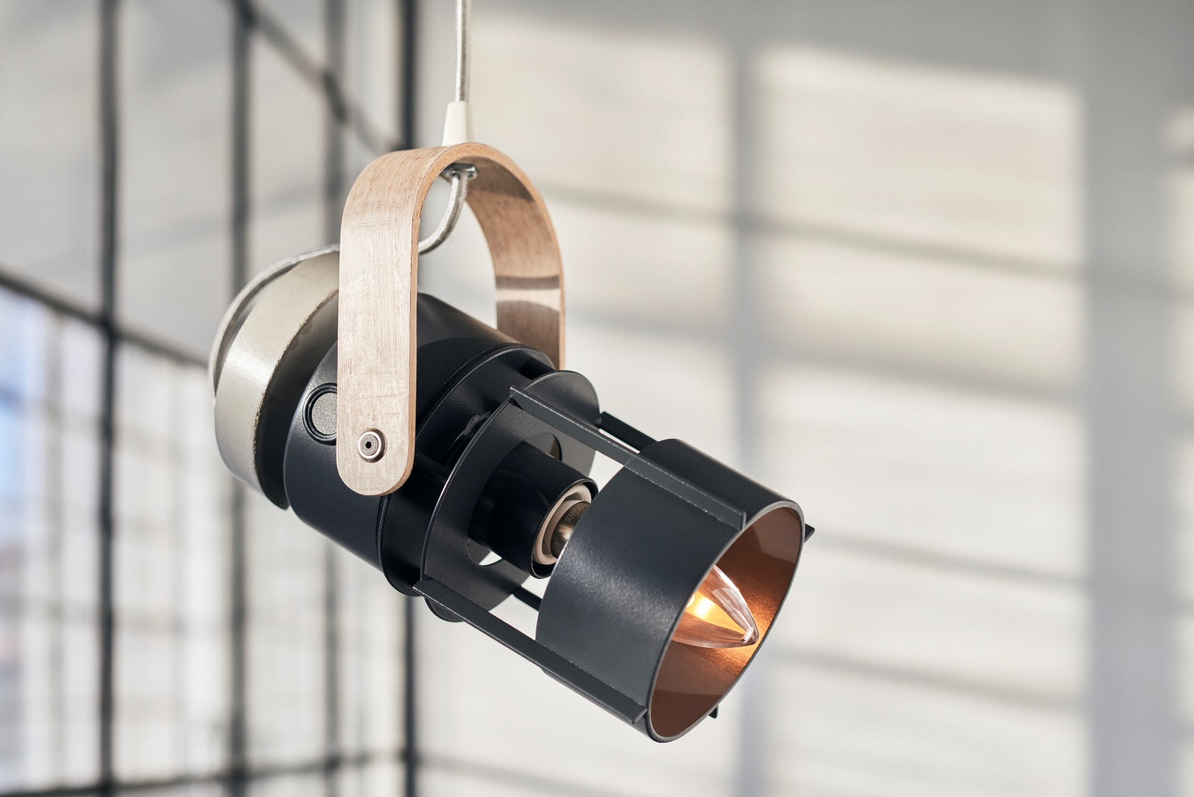
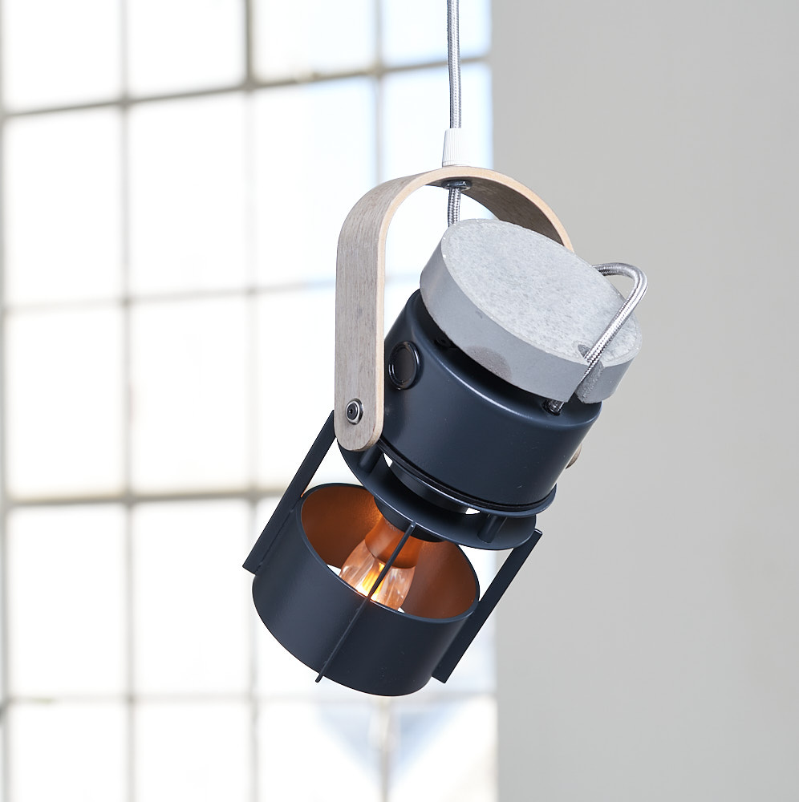
Ny funktion i form af spot/pendel
Screening af markedet
Udvælge og designe løsninger
Opbygning af supply chain
Gennemførelse af testprojekter
Dokumentation
Notes:
Eksempler på hvordan arbejder med ReDEsign
Derudover producerer vi også nye produkter

Slide 27
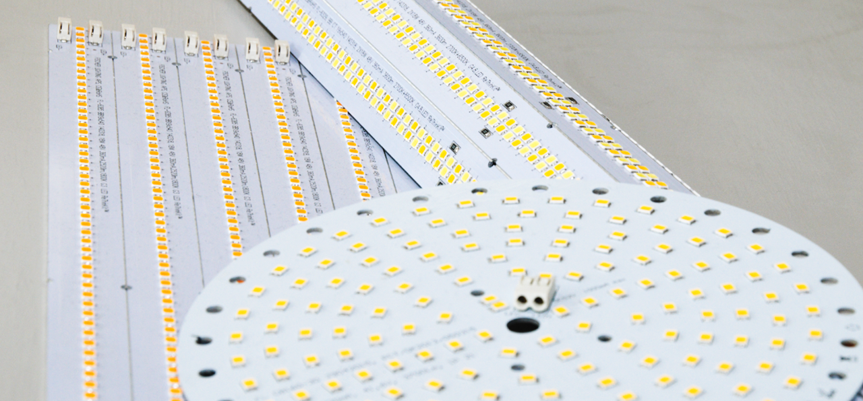
Der er indsat ny LED teknologi af højeste kvalitet, med udskiftelige komponenter og min. 5 års garanti
Screening af markedet
Udvælge og designe løsninger
Opbygning af supply chain
Gennemførelse af testprojekter
Dokumentation

Slide 28
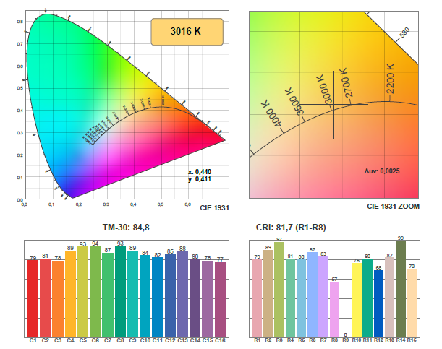
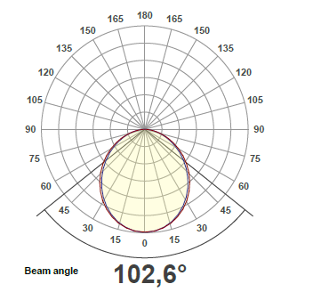
Det er vigtigt at få det optimale lys ud af armaturerne
Screening af markedet
Udvælge og designe løsninger
Opbygning af supply chain
Gennemførelse af testprojekter
Dokumentation
Notes:
Vi skaber lys for brugerne. Lys vs. Energibesparelse.
Kasserne ikke bygget til LED
Hvis bevæger os over på Supply chain…

Slide 29
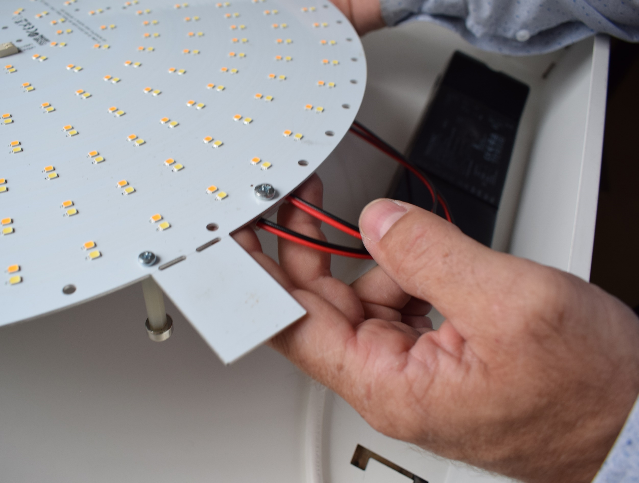
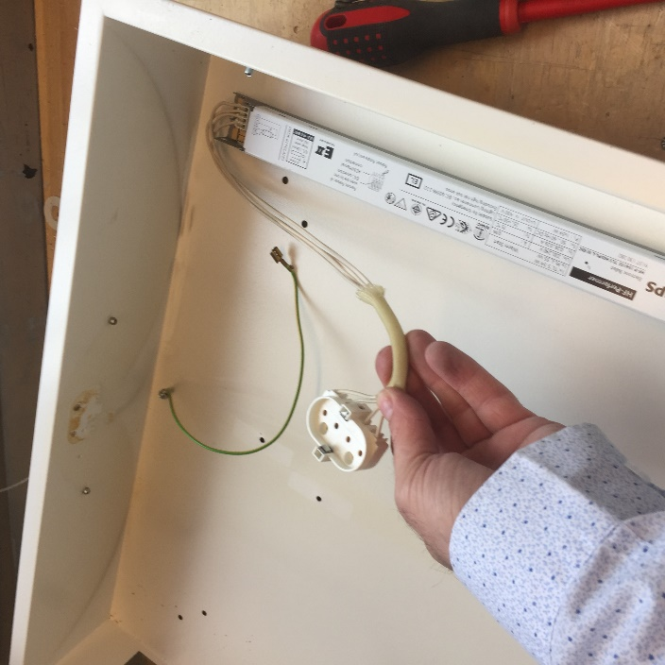
Den største udfordring er, at få fjernet den gamle elektronik og få installeret den nye
Screening af markedet
Udvælge og designe løsninger
Opbygning af supply chain
Gennemførelse af testprojekter
Dokumentation
Notes:
Logistik er en del af udfordringen, men største er at fjerne…
Arbejdsopgave som ikke kræver særlige faglige kompetencer, men kræver manuelt arbejde.
Det ser vi faktisk som positivt.
Giver mulighed for social bæredygtighed.

Slide 30
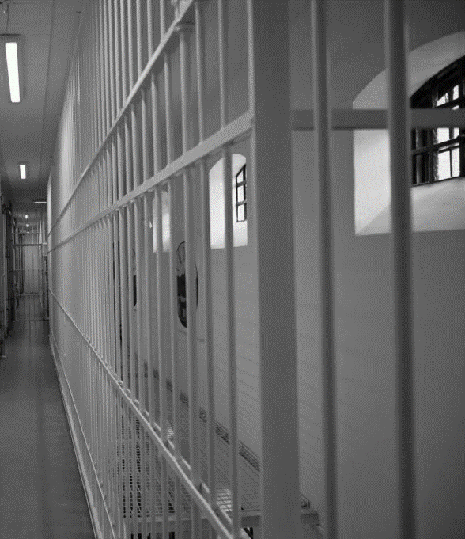
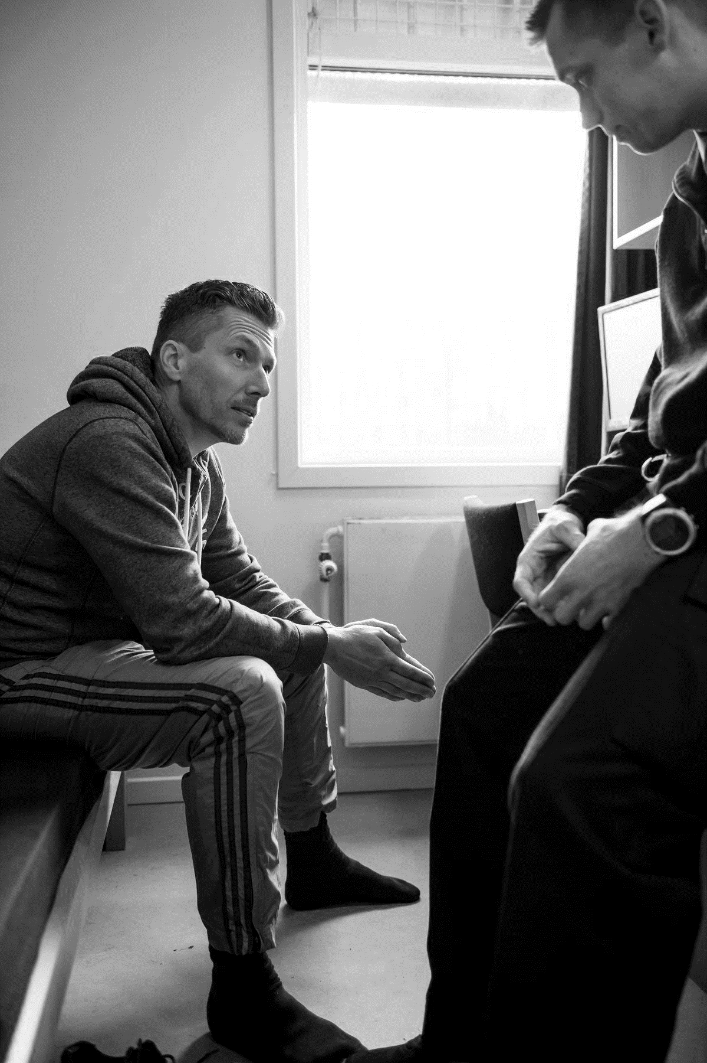
Cirkulær økonomi giver mulighed for social bæredygtighed
Screening af markedet
Udvælge og designe løsninger
Opbygning af supply chain
Gennemførelse af testprojekter
Dokumentation
Arbejdsopgaver som ikke kræver særlige kompetencer
Vil gøre en social forskel
Vi er nomineret til CSR specialprisen 2021.
Notes:
Set på hvordan kan vi bruge dette koncept til også at gøre en social forskel.
Lavet aftaler med sociale værksteder med mennesker på kanten af arbejdsmarkedet eller fysisk/psykisk udfordrede personer
Og fængselsvæsenet i DK.
I forhold til fængslet. Selv været nede og besøge Roskilde Arrest som vi blandt andet samarbejder med.
Overrasket over hvor meget det her arbejde egentlig betyder for dem. Der er en venteliste for at komme til at arbejde på værkstedet, og de indsatte som udføre arbejdet her er helt utrolig glade og stolte over at kunne få lov til at udføre dette arbejde.

Slide 31
Vi har indsamlet flere tusinde gamle lysarmaturer
Screening af markedet
Udvælge og designe løsninger
Opbygning af supply chain
Gennemførelse af testprojekter
Dokumentation
Udbud
Gamle armaturer type 2
Efterspørgsel
Gamle armaturer type 1
Kunde 1
Notes:
I forhold til logistikken.
Så har jeg fyldt lageret rigtig godt op med gamle lysarmaturer lige nu. Så vi har meget stor leveringssikkerhed lige nu.
Udfordringen er, at jeg ikke har kunne sige ja til alle de lysarmaturer jeg er blevet tilbudt, da jeg så skulle bruge rigtig mange lagre.
Så det svære ved en forretningsmodel som vores er at kunne balancere udbud og efterspørgsel for vi kan ikke bare trykke på en knap og producere nye lysarmaturer.
Derfor er det vigtigt at udvælge nogle typer som der bliver smidt rigtig mange ud af.
Efter at have fået styr på supply chainen næste skridt at gennemføre flere testprojekter.

Slide 32
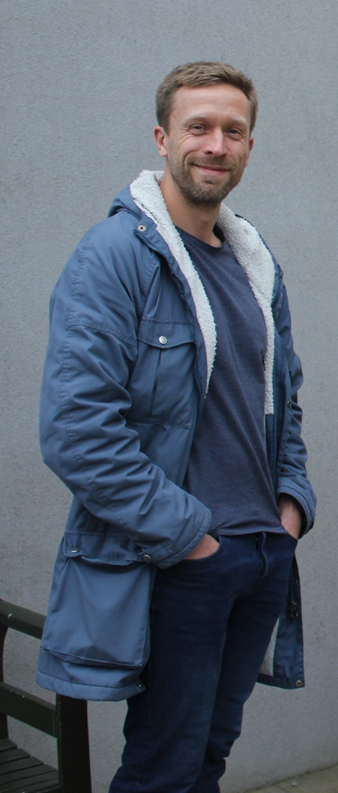
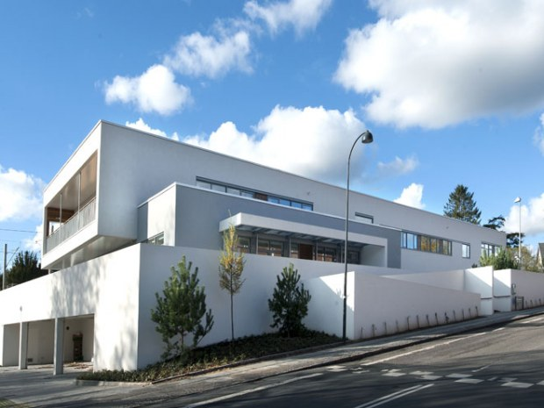
Rønnebærhus – Rudersdal Kommune
Screening af markedet
Udvælge og designe løsninger
Opbygning af supply chain
Gennemførelse af testprojekter
Dokumentation
”For det første gør vi det, fordi det giver en regulær energibesparelse. Det er egentlig det, der driver vores investering.
Dernæst er det en gevinst, at vi kan benytte renoverede armaturer, da vi har et generelt fokus på at genbruge”
Søren Hansen, Energichef i Rudersdal.
Notes:
Et af disse projekter Rønnebærhus.
Aktivitetscenter i Rudersdal Kommune.
Vigtigt at pointere at Rudersdal først og fremmest gennemførte projektet fordi, at der var en god business case. Men derudover også fordi, at de som kommune også har fået øjnene op for at det ikke er nok udelukkende at se på energifrobruget de er også nødt til at se på, hvordan man kan genbruge og reducere materialeforbruget.

Slide 33
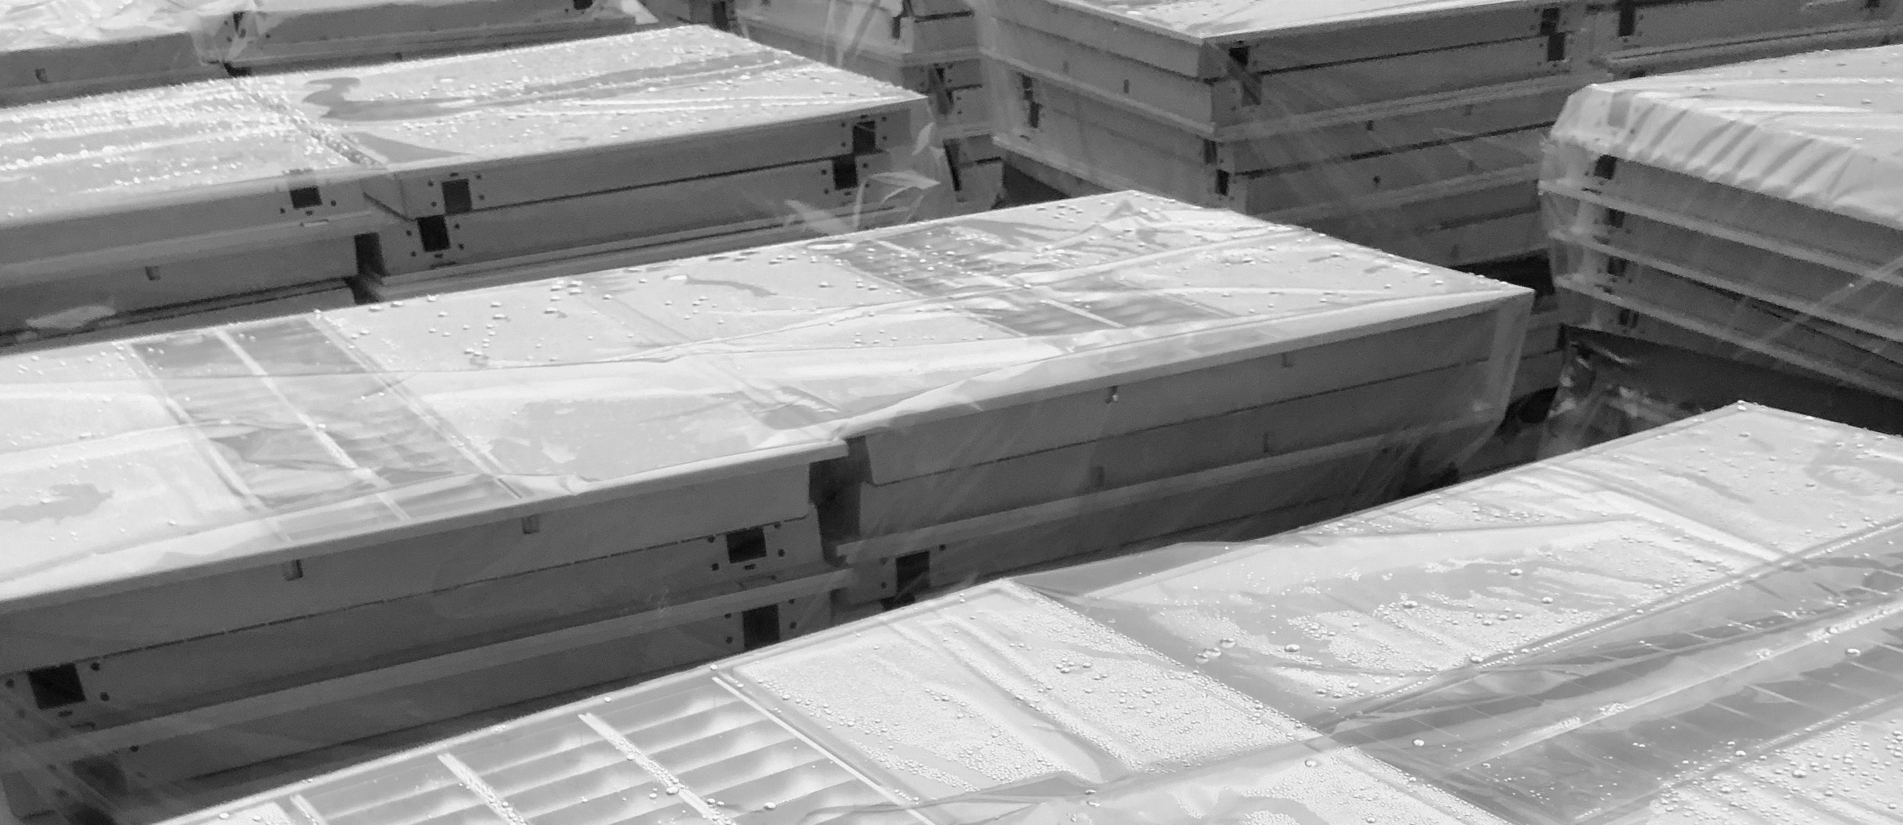
Vi indsamlede 400 gamle 60x60 lysrørsarmaturer fra NCC
Screening af markedet
Udvælge og designe løsninger
Opbygning af supply chain
Gennemførelse af testprojekter
Dokumentation
Notes:
Til projektet her fik vi blandt andet 400 gamle lysrørsarmaturer fra NCC fra en renovering af deres domicil.

Slide 34
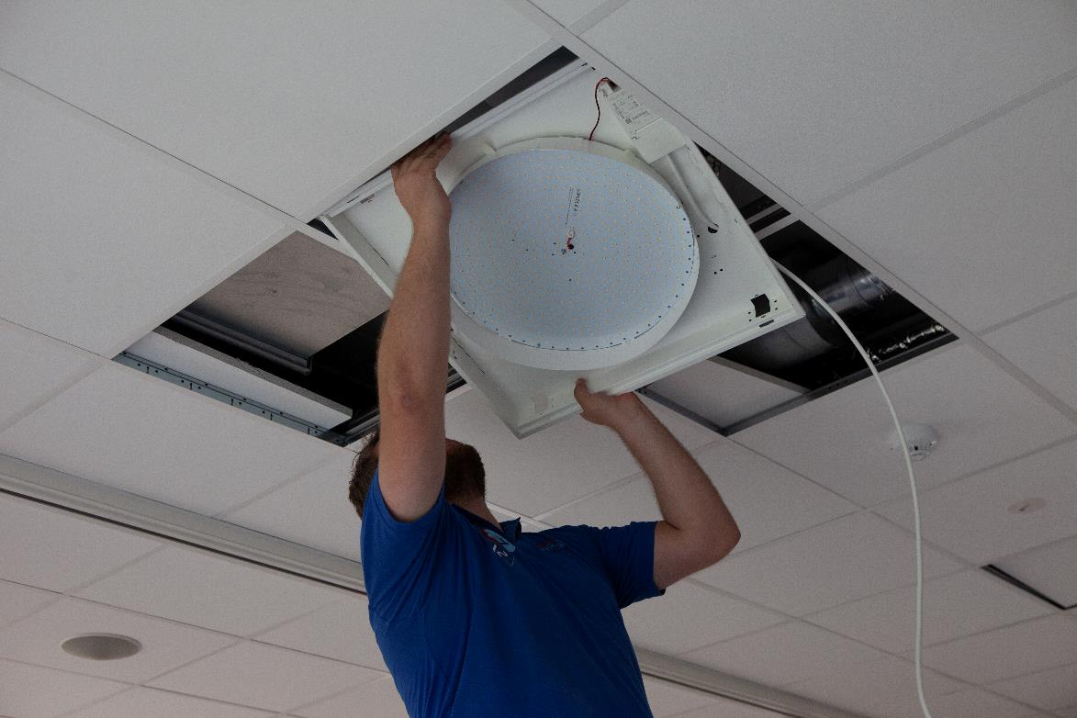
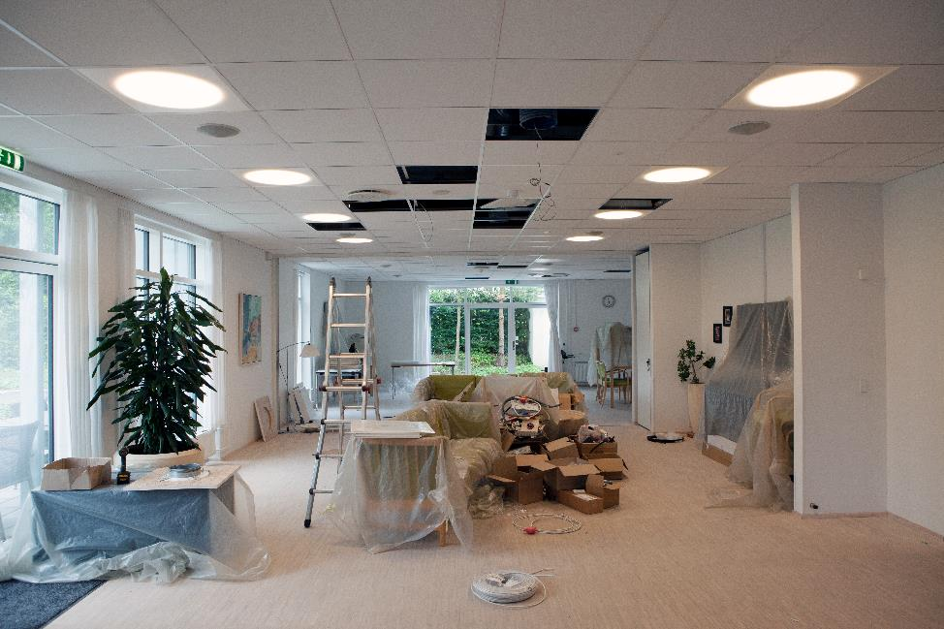
De gamle armaturkasser blev opgraderet og sat op
Screening af markedet
Udvælge og designe løsninger
Opbygning af supply chain
Gennemførelse af testprojekter
Dokumentation
Indsæt billede i bedre opløsning + et mere
Notes:
Derefter blev elektronikken fjernet i de gamle kasser og der blev indsat helt ny LED teknologi i de gamle kasser.
Kasserne blev sat op og til sidst blev der sat en diffus plade foran, der også spreder lyset godt, så slutresultat ser sådan her ud:

Slide 35
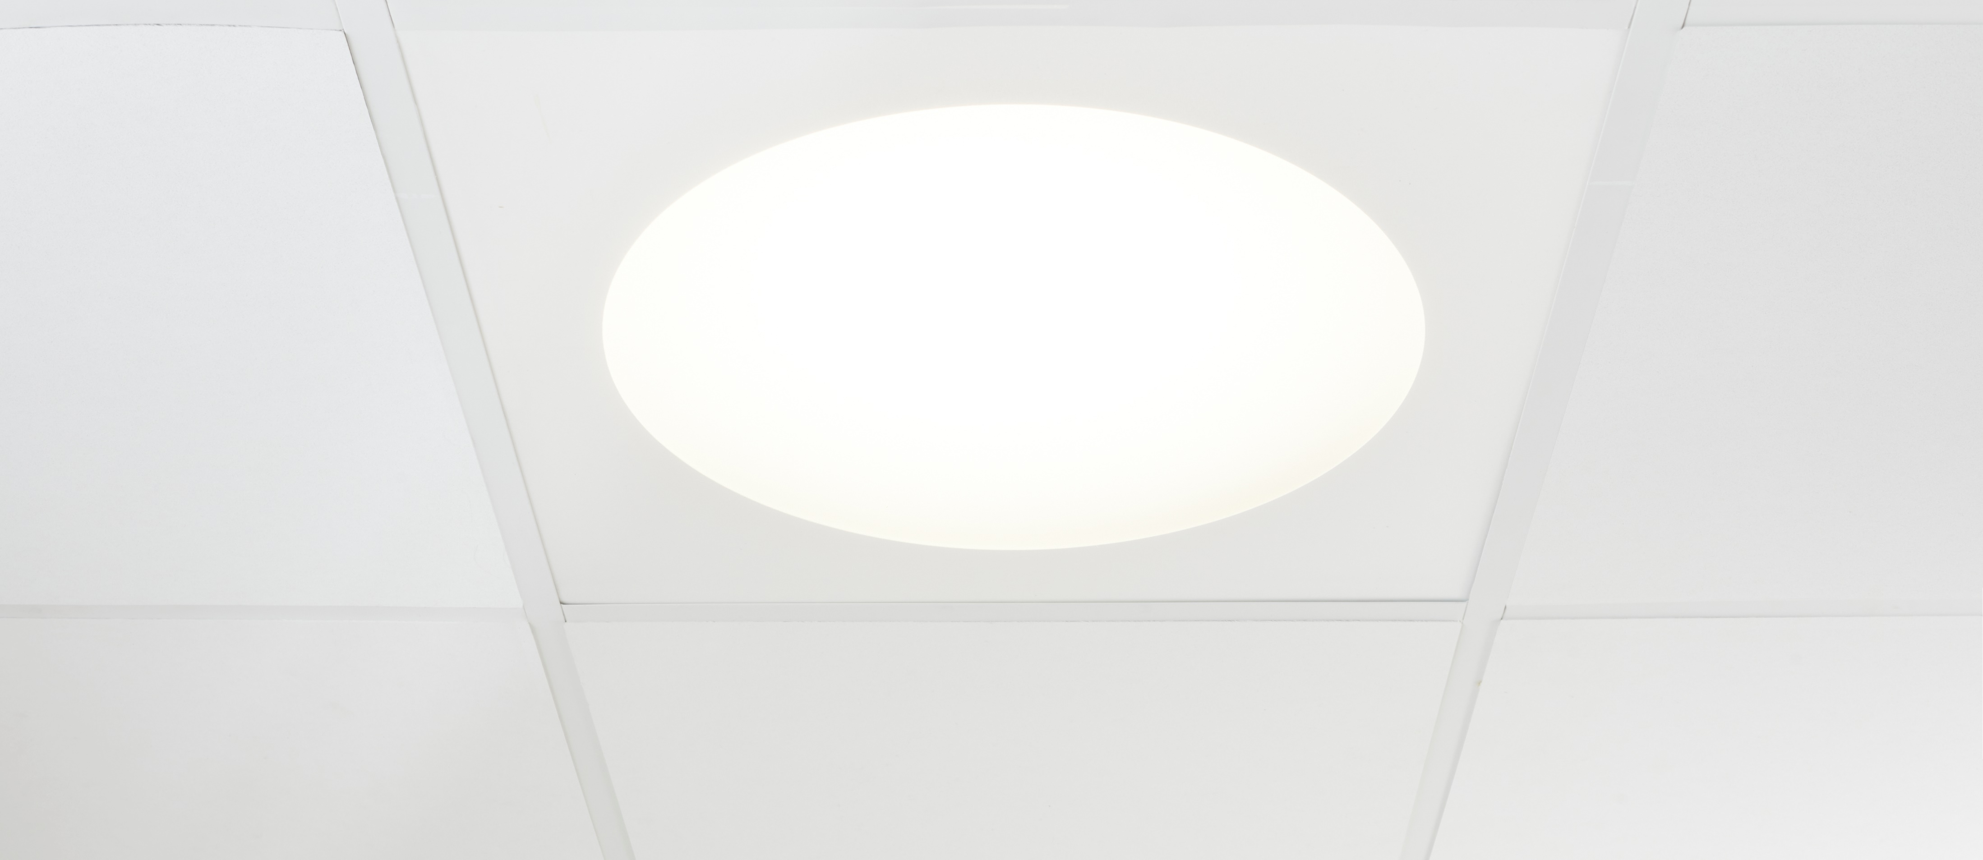
Det færdige resultat
Screening af markedet
Udvælge og designe løsninger
Opbygning af supply chain
Gennemførelse af testprojekter
Dokumentation
Screening af markedet
Udvælge og designe løsninger
Opbygning af supply chain
Gennemførelse af testprojekter
Dokumentation
Notes:
Kåret til en af verdens 1000 mest skalerbare bæredygtige løsninger.

Slide 36
Næste skur – Skure af genbrugsmaterialer
Notes:
Et andet demoprojekt er Næste skur, hvor vi har leveret alt belysningen.
Smukke skure lavet af genbrugsmaterialer.
Det vigtige her at armaturerne skulle have godt med patina.
Næste skridt i processen at dokumentere det hele. Især bæredygtigheden.

Slide 37
Hvordan dokumenterer man bæredygtigheden?
Screening af markedet
Udvælge og designe løsninger
Opbygning af supply chain
Gennemførelse af testprojekter
Dokumentation
Rigtig mange ”grønne” lovprisninger
Meget lidt dokumentation
Ingen certificeringsordning for belysning
Notes:
Hvis man ikke ved hvordan man kan måle det eller hvad bæredygtighed er, så kan man heller ikke tage højde for det.
LCA som kort var inden på.
Hvis de her ord er fremmedord for jer og i gerne vil lære mere, så tag endelig fat i mig.
Dyr og tung proces. Men den eneste vej frem. Derfor….

Slide 38
Vi har som den første lysvirksomhed i Danmark udviklet EPD’er for vores mest populære løsninger
Screening af markedet
Udvælge og designe løsninger
Opbygning af supply chain
Gennemførelse af testprojekter
Dokumentation
Notes:
Et ord som man ligeså godt kan vende sig til. EPD. Environmental Product Declaration. Miljøaftrykket…
Baseret på en LCA
Vi kan derfor dokumentere effekten af at genbruge. 3 parts verificeret. Udarbejdet af Rambøll og verificeret af Cowi.

Slide 39
Løsningerne kan bidrage positivt til 46,3% af pointene i DGNB
Screening af markedet
Udvælge og designe løsninger
Opbygning af supply chain
Gennemførelse af testprojekter
Dokumentation
Notes:
EPD gør det også muligt at kunne dokumentere mange af de ting som giver Point i DGNB som er den certificereingsordning vi bruger i Danmark for bæredygtigt byggeri.
Vi kan bidrage op til 46% ikke at vi kan give det.

Slide 40
Gør det en forskel?
Hvordan ser kataloget egentlig ud?
Hvad har vi gjort og hvilke udfordringer?

Slide 41
Vi arbejder med tre forskellige koncepter

Slide 42
Vi har udvalgt et sortiment, som kan levere alt det lys som er nødvendigt for et moderne kontor, skole mv.
Notes:
Hvis starter med at se et eksempel på ReUse

Slide 43
ReUse - Quarto
Notes:
Som oprindeligt er produceret af Focus Lighting.

Slide 44
ReDesign - Natural History
Indsæt billede fra katalog
Notes:
Et eksempel på ReDesign er de her armaturer som er reddet fra Naturhistorisk Museum der er revet ned. Giver helt nyt udtryk og lysdesign.

Slide 45
ReDesign - Triffilet
Notes:
Et andet eksempel er dette armatur fra Blågård. Hang i alle de gamle klasseværelser.
Det unikke ved dette armatur er hele den historie som man kan se at armaturet her oser af. Det får du ikke med et nyt lysarmatur.

Slide 46
ReCreate - GAIA
110 plastikflasker
(minimum 75% genanvendt PET)
Notes:
Endelig et eksempel på en ReCreate lampe.
Nemlig GAIA. Lavet af ca. 110 gamle plastikflasker.
En akustiklampe.
Samtidig Shortlistet til Danish Design Award 2021.

Slide 47
Løsningerne er meget fleksible og med mulighed for forskellige standard finishes
Notes:
Der er rigtig stor fleksibilitet i alle løsningerne i vores katalog.
Mulighed for at ændre på farverne alt efter hvor Rå man gerne vil have, at de skal være.
Men også teknologien inden i dem. Dali, Philips EasyAir, eller Human Centric Lighting.

Slide 48
Udover energibesparelsen har vi for alle genbrugte armaturer estimeret CO₂ og vandbesparelsen
+ energiforbrug
Vandforbruget til produktion af 100 armaturkasse svarer til behovet for frisk drikkevand for ca. 200 personer i et år.
Notes:
En af de ting der er helt unikke med vores katalog er, at ikke kun kan få et tal for energibesparelsen men også ressourcebesparelsen.
Ekesmpel her. Sparer 2,3 tons CO2 og 70.000 liter ved at genbruge 100 gamle lysarmaturer som disse.

Slide 49
Bæredygtig belysning - For en lysere fremtid
GAIA®
Lars Elmvang
Partner, Strategy & Business Development
Mobile (+45) 30 94 44 16
Mail lel@fischer-lighting.com
Web www.fischer-lighting.com
Notes:
Det var en hurtig gennemgang af verdens første katalog med bæredygtig belysning. Som I alle vil få tilsendt et link til.
Jeg håber, at I vil tage godt imod det, og at I vil være med til at vise, at man kan gøre en bæredygtig forskel.
For bæredygtighed skal ikke være en kompromis man tager. Bæredygtige produkter kan faktisk være bedre og flottere
og via sin patina fortælle så meget mere historie end et nyt plastik produkt kan.
Det er en historie som vi mener fortjener at få meget mere opmærksomhed. Så det håber vi, at I vil hjælpe med.
Og nu har vi tid til at besvare lidt spørgsmål.

